Slide 1
모바일 웹 기획서
정 소 연

Slide 2
목차
기획의도
정보구조설계
벤치마킹
스토리보드 설계
모바일 메인, 서브 디자인 삽입
제작 일정

Slide 3
기획의도
현재 향수를 검색 할 수 있는 사이트는 “https://www.fragrantica.com/” 인데 외국 사이트라 처음 접하는 사람들은 찾기 힘들뿐만 아니라 향수의 이름을 알아야 향이 어떠한지 알 수 있는 구조로 만들어져 있습니다.
향수를 찾을 시 유명하거나 또는 브랜드가 알려진 이름 외에는 향수에 대해 잘 모르는 사람들에게는 다가가기 쉽지 않아 향으로 원하는 향수를 찾을 수 있는 사이트를 개발하고 싶었습니다.
사람들은 3초면 상대에게 첫 인상을 심어주게 된다고 합니다.
예를 들어 첫인상이 차가우며 다가가기 힘든 사람은 직접 다가가 대화를 하지 않으면 기억 속에 새겨진 인상이 쉽게 바뀌기 힘듭니다. 하지만 첫 인상이 차갑고 다가가기 힘들어보이는 사람에게 전혀 예상치 못한 향이 난다고 생각하면 호기심을 불러일으킬 수 있습니다.
사람들에게 향은 자신이면서 자신이 아닐 수도 있는 반전이 있는 매력과 추후 어떠한 상황이나 기억 속에 떠오르게 만들 수 있습니다.
향수는 성별과 나이 상관 없이 다가갈 수 있는 제품이기에 여러 사람들에게 유용하게 만들고 싶었습니다.

Slide 4
정보구조설계(로그인 전)
Memory
로그인 및 회원가입
브랜드
향수 이야기
제품
추천제품
이벤트 및 홍보
리뷰
고객센터
소개&슬로건
향노트
남성
컨셉별
이벤트
Q&A
매장 찾기
종류/용어
여성
조건별
홍보
향수의 유래
유니섹스
보관 및
관리방법
브랜드

Slide 5
정보구조설계(로그인 후)
Memory
마이페이지 및 장바구니
브랜드
마이페이지
향수 이야기
제품
추천제품
이벤트 및 홍보
리뷰
고객센터
소개&슬로건
내 정보
향노트
남성
컨셉별
이벤트
Q&A
매장 찾기
장바구니
종류/용어
여성
조건별
홍보
1:1 상담
내가 작성한 리뷰
향수의 유래
유니섹스
주문내역/
배송정보
보관 및
관리방법
브랜드
취소/교환
반품내역

Slide 6
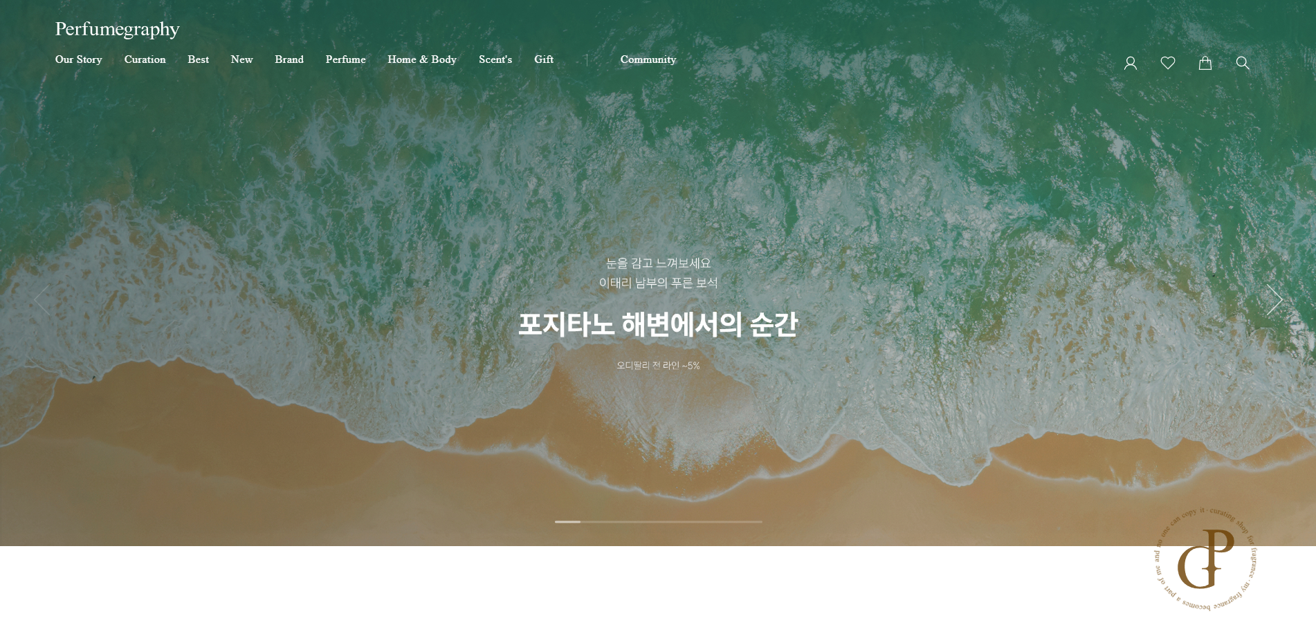
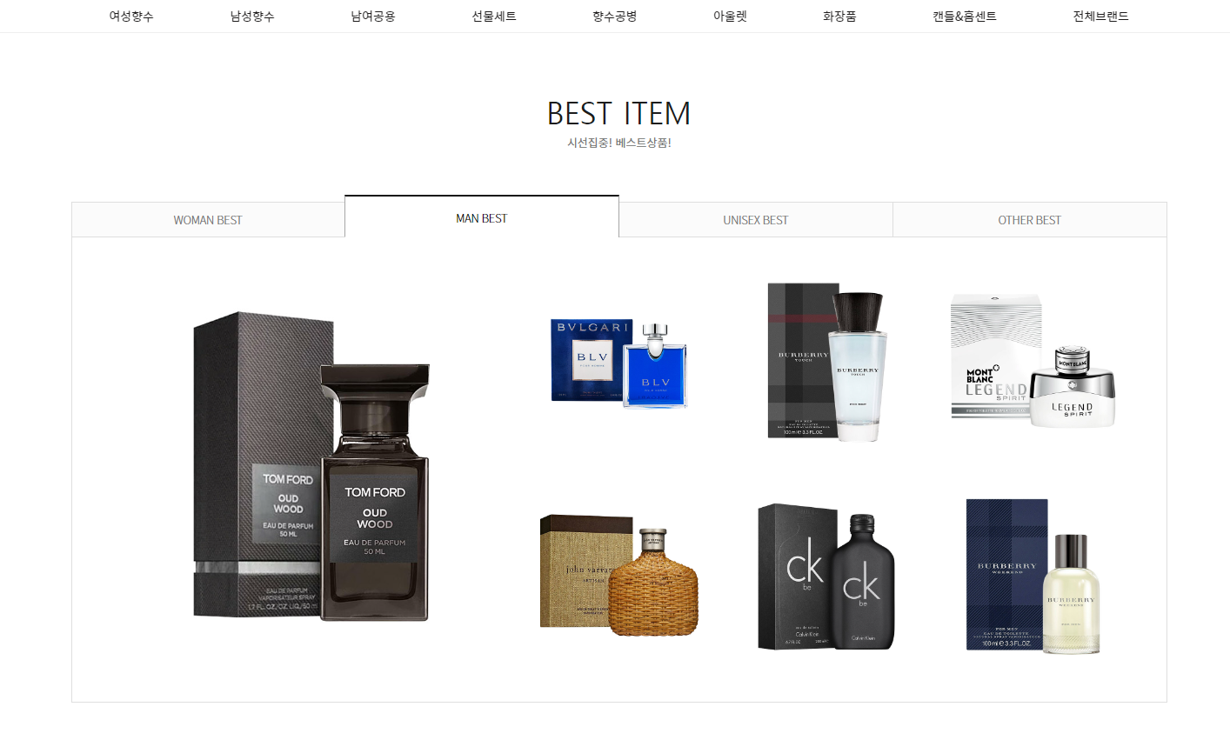
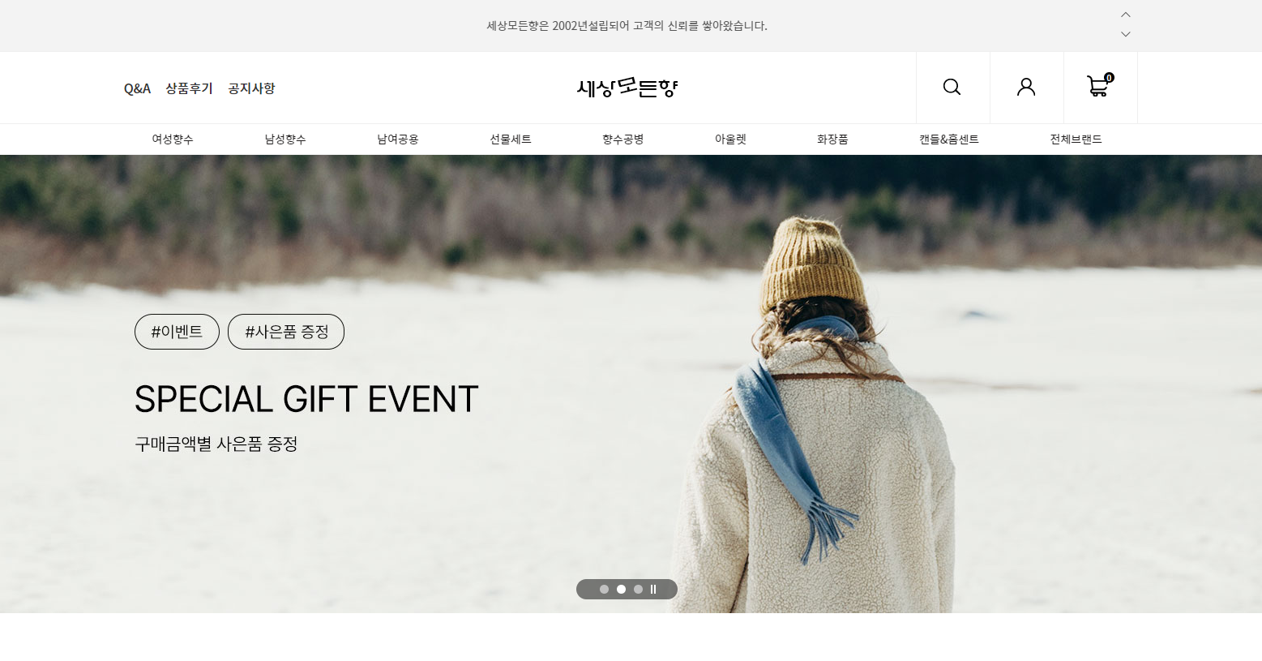
벤치마킹
1
3
1. 향수 브랜드 답게 여러가지 종류와 분위기를 표현하였다.
2. 향수를 찾는 계층에 맞춰서 분류하여 한눈에 찾기 쉽다.
3. 처음 접하는 사람들을 위한 베스트 아이템을 메인 페이지에
배치함으로써 구매욕구를 생기게 할 수 있다.
2

Slide 7
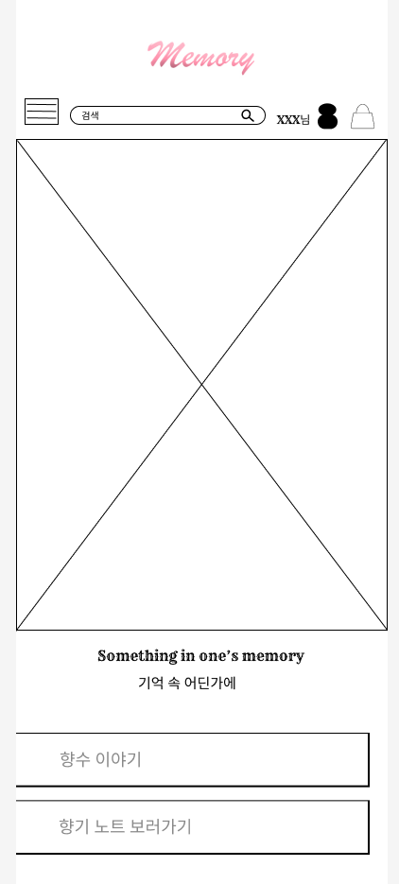
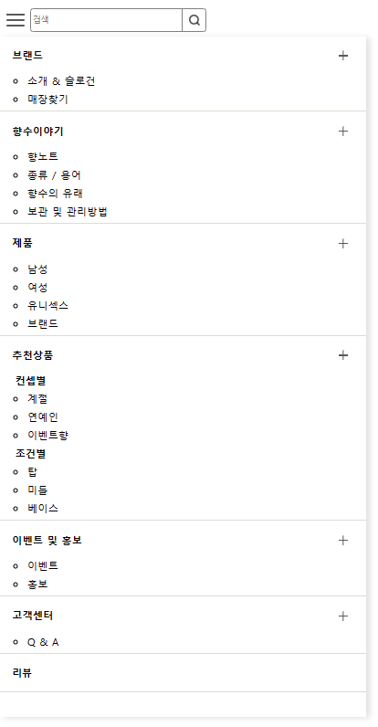
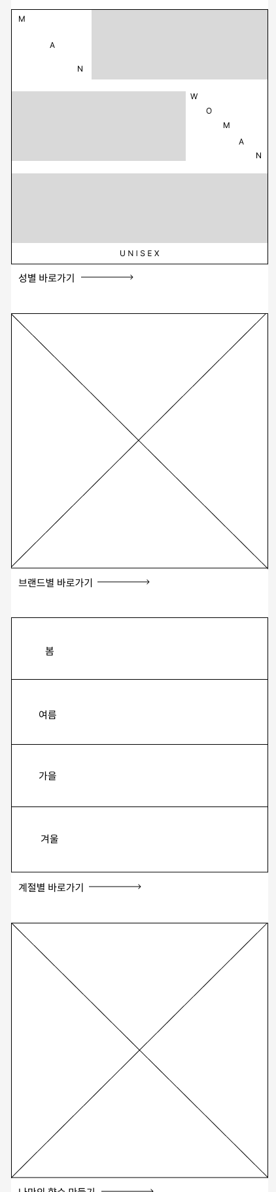
Memory Website Storyboard | Project | Memory Website renewal for Korea.
 | Author | 정 소 연 | Date | 2023
 | Navigation | Moblie main
 |  |  | Description
 |  |  | 로고 2. 햄버거 메뉴 햄버거 메뉴 클릭 시 주메뉴가 오른쪽으로 슬라이드 3. 로그인 시 회원가입명, 마이페이지, 장바구니 / 로그인 안 할 경우 로그인과 회원가입이 표시됨 4. 마우스 올릴 시 테두리 그림자 효과와 글씨 진하게 5~8. 주메뉴 선택 바로 가기 이동
 |  |  | Link / Program
 |  |  | 메인페이지 상단으로 이동 제이쿼리로 구현 예정 제이쿼리로 구현 예정 4~8. 각 해당 페이지로 이동
1
5
2
3
6
7
4
8

Slide 8
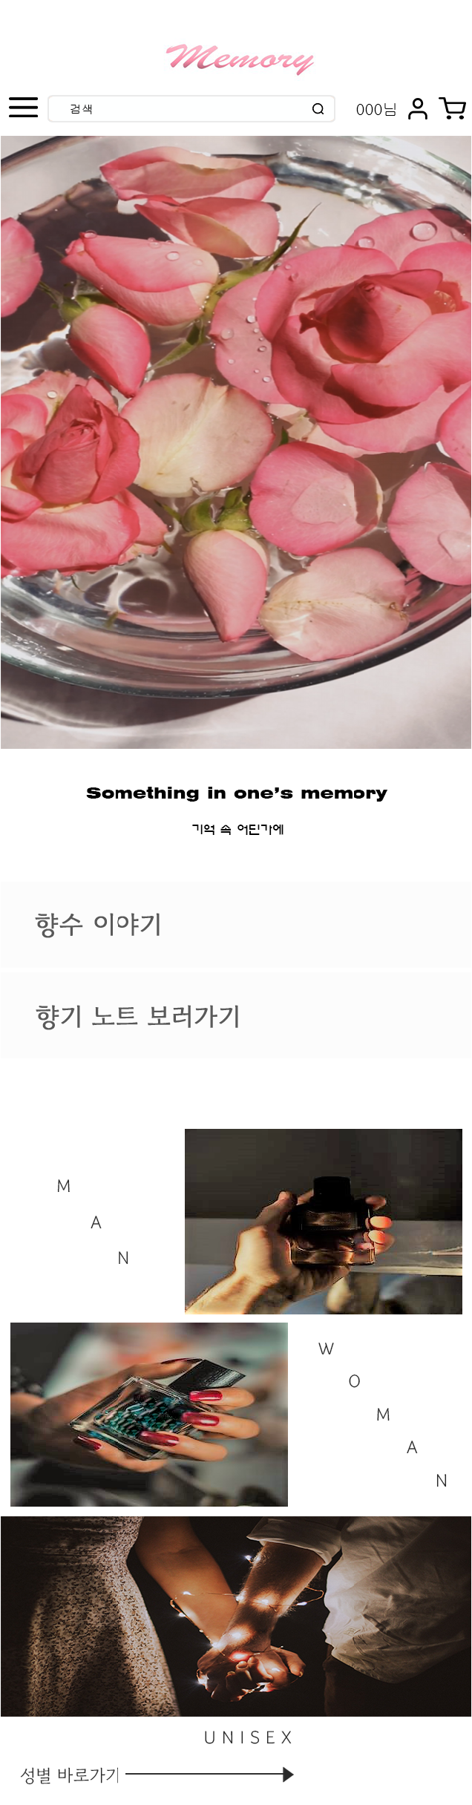
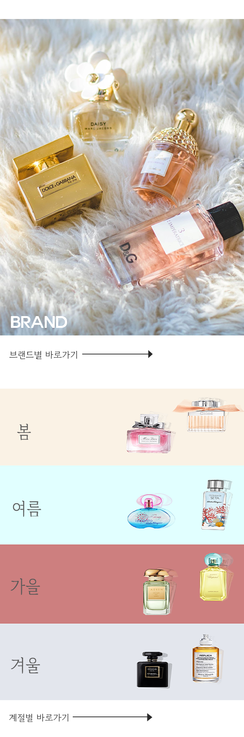
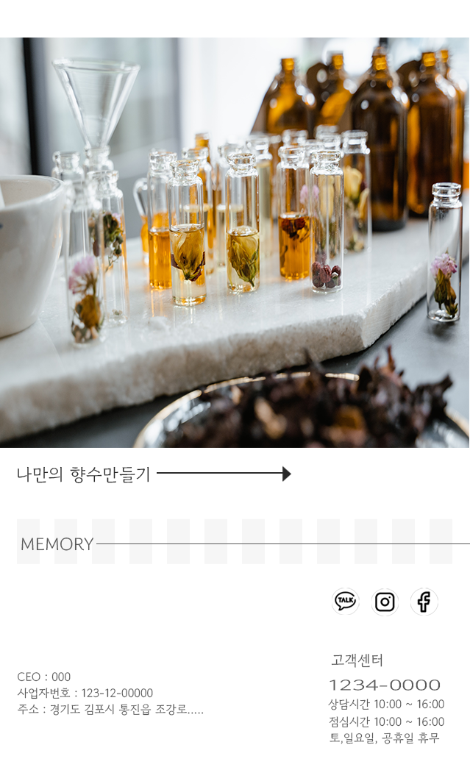
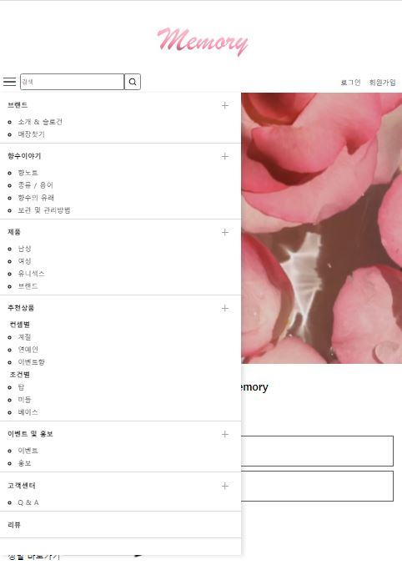
모바일 메인
메인페이지 사이트 주소 : http://dmsfkd.dothome.co.kr/mobile_jsy/mobile.html#
로그인 회원가입
메인 1
메인 2
메인 3
메뉴바

Slide 9
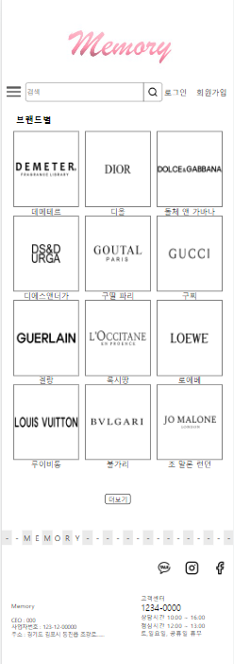
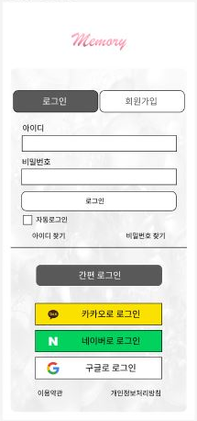
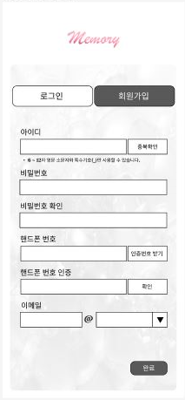
서브 디자인 삽입
서브페이지 사이트 주소 : http://dmsfkd.dothome.co.kr/mobile_jsy/mobile_sub.html#
서브-로그인
서브-회원가입
서브-브랜드별

Slide 10
제작 일정
구분 일정 | 2월 |  |  |  | 3월 |  |  |  | 4월
컨셉 디자인
사전 자료 조사
기획
UI설계
구현
테스트

